Slide 1




CIVICFIX
Piattaforma di segnalazione civica per cittadini e comuni
Mappa
Foto
Voti
Statistiche

Slide 2



Il problema
I cittadini non hanno un canale semplice per segnalare buche, illuminazione guasta o rifiuti abbandonati
I comuni ricevono segnalazioni sparse tra telefono, email e social, senza un sistema per tracciarle o assegnarle
Manca visibilità su tempi di risoluzione e carico di lavoro delle squadre operative
Nessun canale unico per segnalare
Nessun tracciamento dei tempi
Nessuna assegnazione a squadre
CivicFix
01

Slide 3

La soluzione
Un unico flusso, dalla segnalazione alla risoluzione, con un ruolo dedicato per ogni fase.
Cittadino
Operatore
Amministratore
Segnala un problema sulla mappa, con foto e descrizione, e sostiene le segnalazioni di altri.
Riceve le segnalazioni assegnate al proprio team e ne aggiorna lo stato fino alla risoluzione.
Gestisce utenti e team, assegna le priorità e monitora l'andamento con statistiche in tempo reale.
CivicFix
02

Slide 4


Funzionalità principali
Mappa interattiva
Foto multiple
Voti dei cittadini
Posizione scelta con un click, indirizzo riconosciuto in automatico
Ogni segnalazione può includere più immagini a supporto
Sostegno alle segnalazioni di altri per farle emergere
Ricerca avanzata
Cronologia stato
Notifiche email
Filtri per categoria, stato, data e ricerca "vicino a me"
Ogni cambio di stato e commento resta tracciato nel tempo
Recupero password e comunicazioni automatiche via email
CivicFix
03

Slide 5

Architettura tecnica
Angular
Spring Boot
MySQL
Client (SPA)
Controller · Service · Repository
Persistenza dati
Autenticazione stateless via JWT — nessuna sessione lato server
CivicFix
04

Slide 6
Stack tecnologico
Backend
Java 25
Spring Boot
Spring Security
Spring Data JPA
MySQL
JWT
OpenAPI / Swagger
JUnit · Mockito
Frontend
Angular
TypeScript
Angular Material
Leaflet
Chart.js
jsPDF
CivicFix
05

Slide 7


Cura nei dettagli
Sicurezza dei dati
Accessi protetti e permessi diversi per cittadini, operatori e amministratori.
Ricerca intelligente
Trova in un istante le segnalazioni vicine a te, ovunque tu sia in città.
Report esportabili
Statistiche e grafici scaricabili in PDF o Excel con un click.
Decisioni basate sui dati
Grafici chiari aiutano l'amministrazione a capire dove intervenire prima.
CivicFix
06

Slide 8
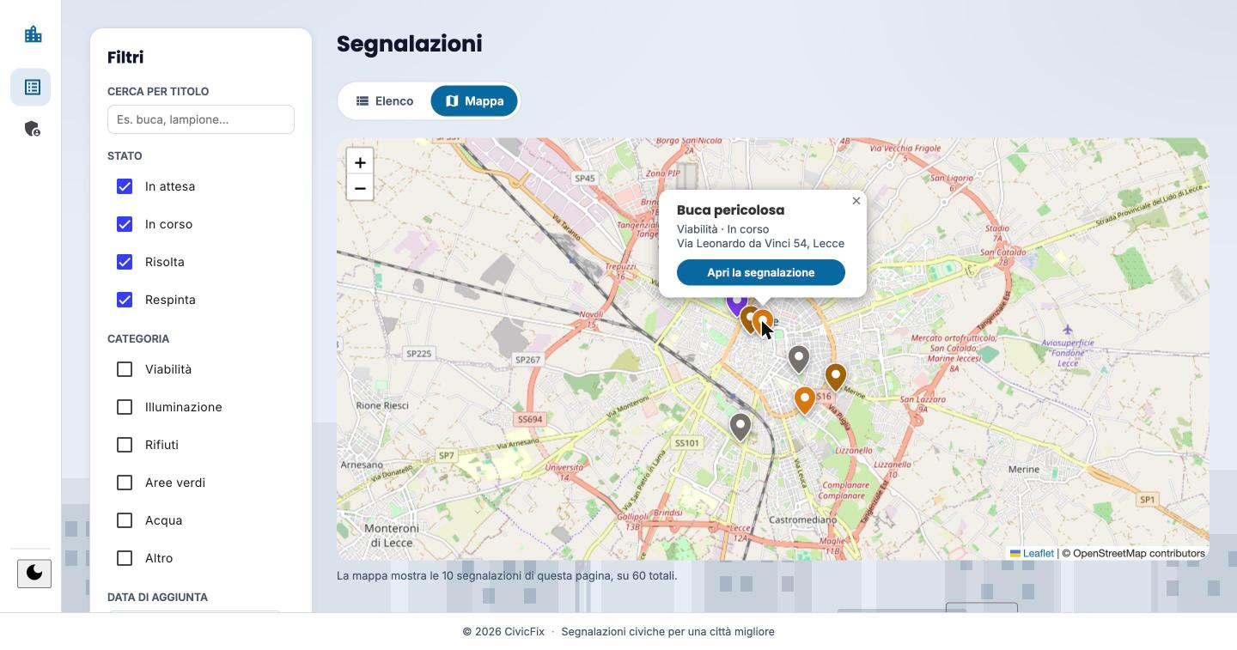
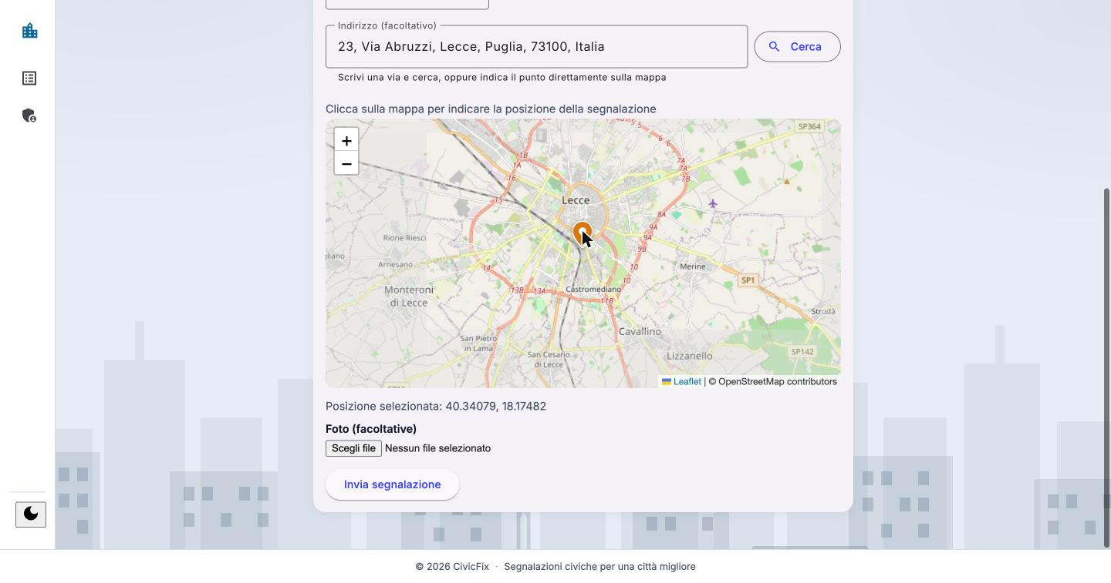
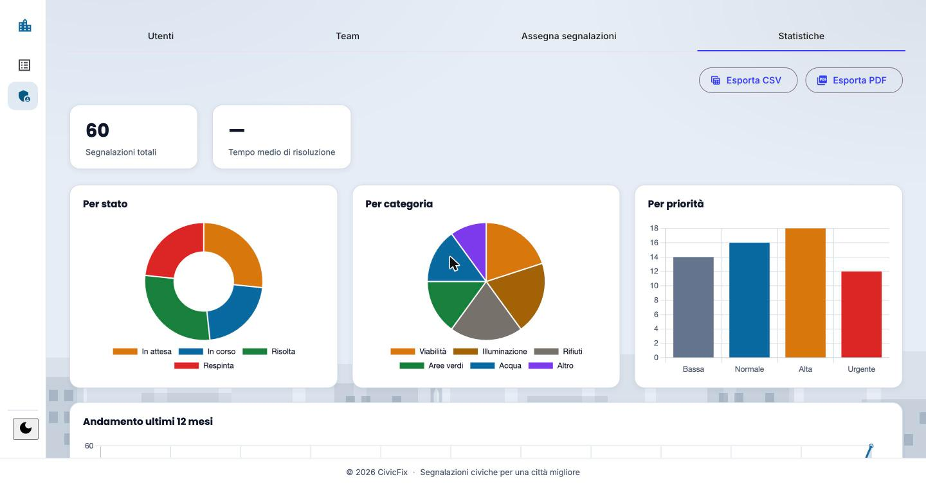
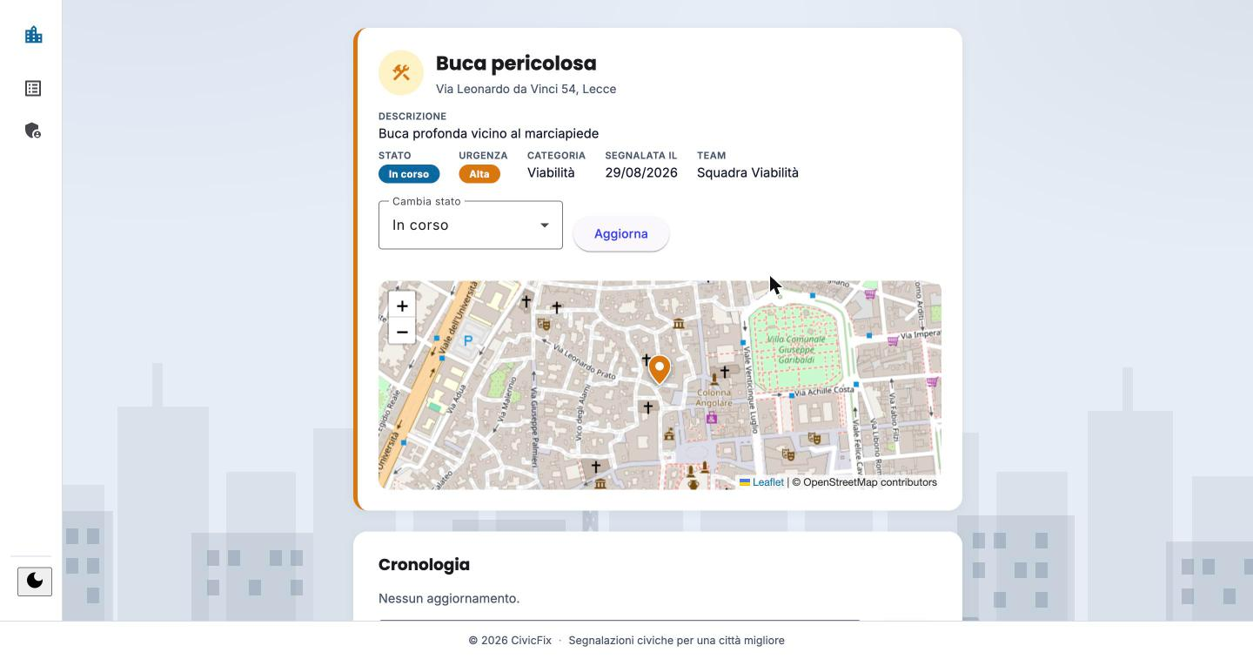
L'app in azione
Mappa delle segnalazioni
Creazione di una segnalazione
Dashboard statistiche
Dettaglio segnalazione
CivicFix
07

Slide 9

Segnala in un click.
Guarda la tua città rispondere.
github.com/DavidDeNicola

